Slide 1
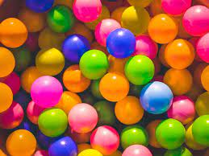
সবাইকে ‍শুভেচ্ছা

Slide 2
শিক্ষক পরিচিতি:
সংগীতা বিশ্বাস
সহ:শি:
মাওলানাবাদ সরকারি প্রা:বি:
ঝিনাইদহ সদর,ঝিনাইদহ

Slide 3
পাঠ পরিচিতি:
শ্রেণিঃ প্রাক প্রাথমিক
বিষয়ঃ বাংলা
পাঠ শিরোনামঃ বিভিন্ন রং চেনা

Slide 4
শিখনফল
বিভিন্ন রং এর নাম বলতে পারবে ও সনাক্ত করতে পারবে

Slide 5
এখানে কি কি রঙের বেলুন আছে

Slide 6
এখানে কি কি রঙের আপেল আছে

Slide 7
এখানে কি কি রঙের প্রজাপতি আছে

Slide 8
এখানে কি কি রঙ পেন্সিল আছে

Slide 9
এখানে কি কি রঙের তারা আছে

Slide 10
এখানে কি কি রঙের জামা আছে

Slide 11
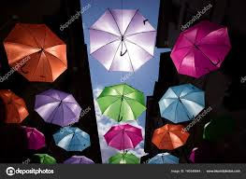
এখানে কি কি রঙের ছাতা আছে

Slide 12
এখানে কি কি রঙের গোলাপ আছে

Slide 13
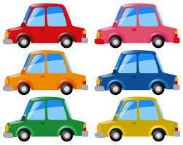
এখানে কি কি রঙের গাড়িআছে

Slide 14
এখানে কি কি রঙের বাড়ি আছে

Slide 15
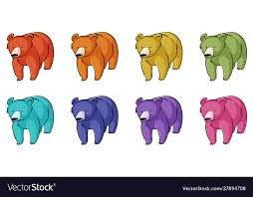
এখানে কি কি রঙের পশু আছে

Slide 16
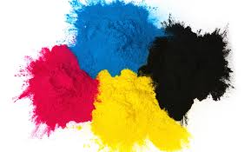
এখানে কি কি রংআছে

Slide 17
এখানে কি কি রঙের ফুল আছে

Slide 18
ছবিগুলো রং কর

Slide 19
কোনটি কি রঙ বল

Slide 20
সবাইকে শুভকামনা

